Slide 1


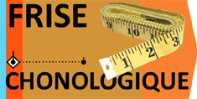
1 BAC PRO
Objet d’Étude (séquence) II
Guerres européennes mondiales totales 1914-1945
Notions :
Anticolonialisme,
Antisémitisme,
Empire colonial,
France libre,
Génocide,
Guerre mondiale,
Guerre totale,
ONU,
Propagande,
SDN.
vers la fin du droit international ?
Problématique de la séquence : Pourquoi et comment les guerres et conflits européens ont marqué la première moitié du XXe siècle ?
Séances | Problématiques de séance | Capacités travaillées
Séance 1 (2h) : Des mondes en guerre | Comment les conflits européens ont-ils plongé le monde dans des guerres mondiales et totales ? - extension géographique des conflits : processus de « mondialisation » des guerres - la mobilisation de toutes les ressources : militaires, humaines, économiques, industrielles, culturelles, idéologiques : processus de « totalisation » des guerres - massacres de masse, tueries, violences extrêmes : processus de « brutalisation » des populations | Compléter et mettre en relation deux cartes présentant la dimension mondiale des deux guerres (fronts, rôle des empires coloniaux).
Comment la paix de 1919 conduit-elle à la
Seconde Guerre mondiale ?
Séance 2 (2h) : Première Guerre mondiale - de « sorties de guerre » improbables en temps de paix introuvables | Pourquoi la paix en 1919 ne s’est-elle pas durablement maintenue ? - les bornes de la guerre et de la paix ? (ré-interrogation des bornes de la guerre à travers les repères, - temps de guerre en temps de paix : traités de paix des années 1920 et les guerres de 1917 à 1923, - une culture de guerre qui persiste | Confronter des points de vue sur les traités de paix des années 1920.
De la collaboration à la déportation…
Séance 3 (3h) : Fabriquer l’ennemi, anéantir des populations - déportation depuis la France 1939-1945 | Comment le gouvernement et la police française prennent-ils part à la déportation des Juifs et à la traque des résistants ? | Rechercher des informations sur les processus de déportation depuis la France ou de la traque des résistants puis en rendre compte à l’oral ou à l’écrit (individuel ou collectif).
discours Chirac, conséquences et objectifs d’après-guerre…
Séance 4 (1h) : Retour à la paix, mais quelle paix ? – nouveaux rapports de force ; objectif de paix par le droit, les valeurs | Sur quelles nouvelles bases se construit l’Après Guerre ? « le monde d’après » ? - une paix par le droit : ONU et enjeux de sécurité collective. Prémices droit humanitaire - criminaliser la guerre : crime de guerre, crime contre l’humanité, génocide - défendre la paix : une valeur, des acteurs | Raconter l’engagement d’un acteur défenseur de la paix. (exemple René Cassin)
DATES
- 1914-18 : Grande Guerre.
- 1915 : Génocide des Arméniens & populations chrétiennes de l’Empire ottoman.
- 28 juin 1919 : Signature du traité de Versailles.
- 1937 : Début de la guerre en Asie (agression du Japon contre la Chine).
- 30 septembre 1938 : Accords de Munich.
- 1939-1945 : Seconde Guerre mondiale ; génocides des Juifs et Tsiganes.
- 18 juin 1940 : Appel du général de Gaulle
- 28 août 1940 : Brazzaville, capitale de la France libre.
- 1943 : Publication du Manifeste du peuple algérien.
- 8 mai 1945 : Fin de la Seconde Guerre en Europe, massacres de Sétif, Guelma.
- 26 juin 1945 : Charte de San Francisco (Création de l’ONU).
- 6 et 9 août 1945 : Bombardements atomiques sur Hiroshima et Nagasaki.
D’après la progression de Madame Estelle BRÉNÉOL, IEN Lettres-Histoire-Géographie, Académie Normandie.

Slide 2

Problématique de la séquence II : Pourquoi et comment les guerres et conflits européens ont marqué la première moitié du XXe siècle ?
Séance 1 – Des mondes en guerre
Problématique de la séance 1 :
Comment les conflits européens ont-ils plongé le monde dans des guerres mondiales et totales ?

Slide 3
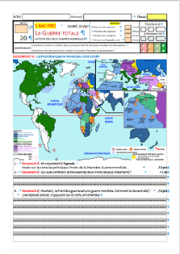
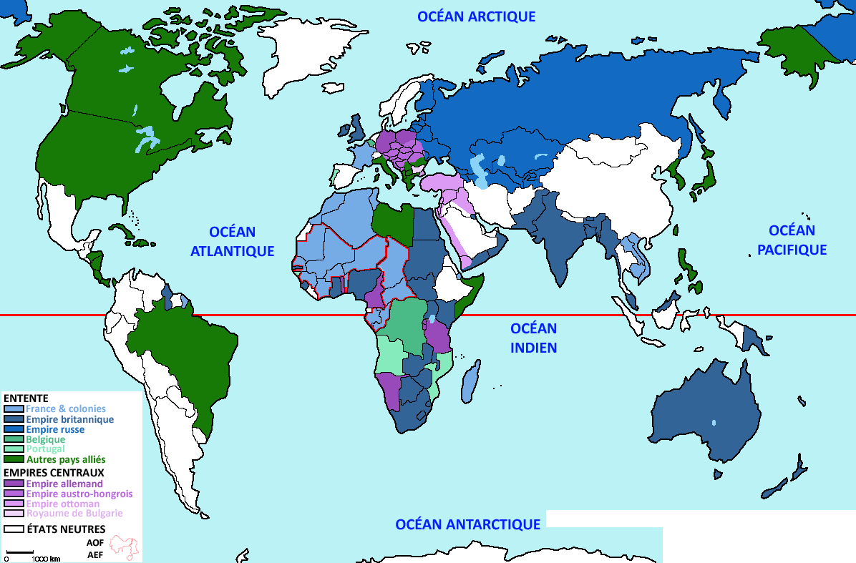
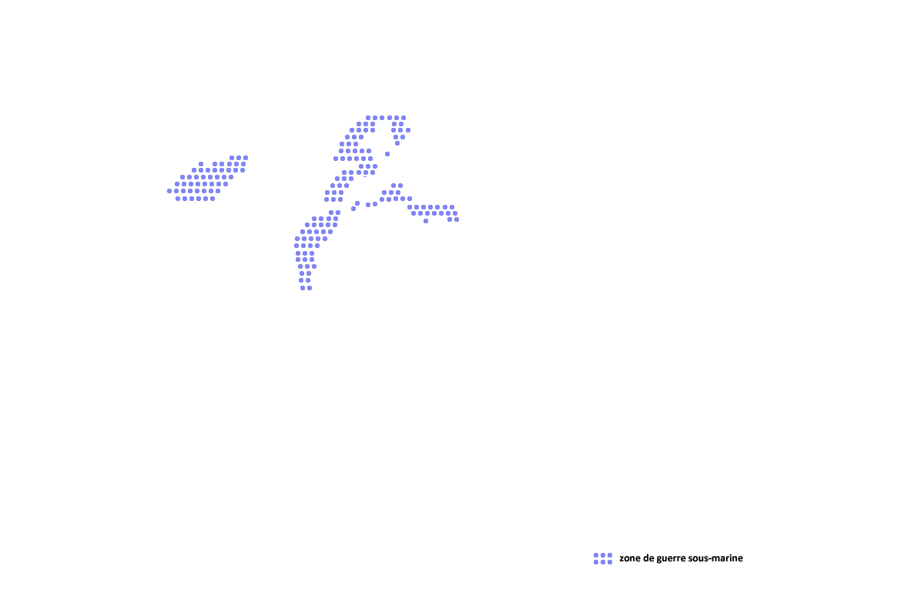
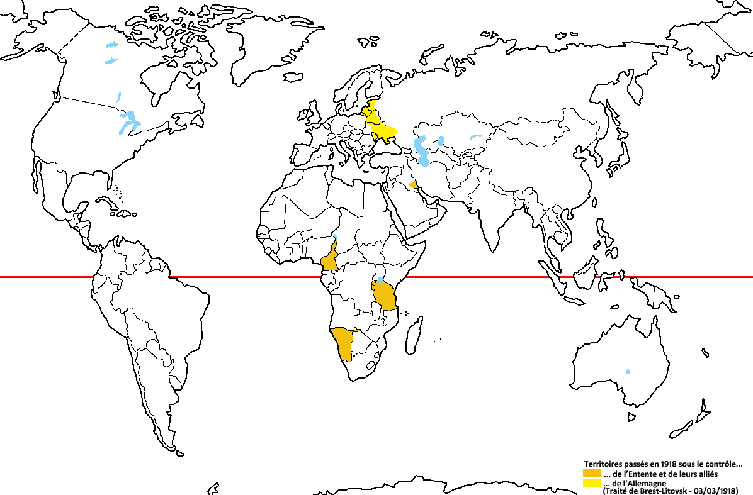
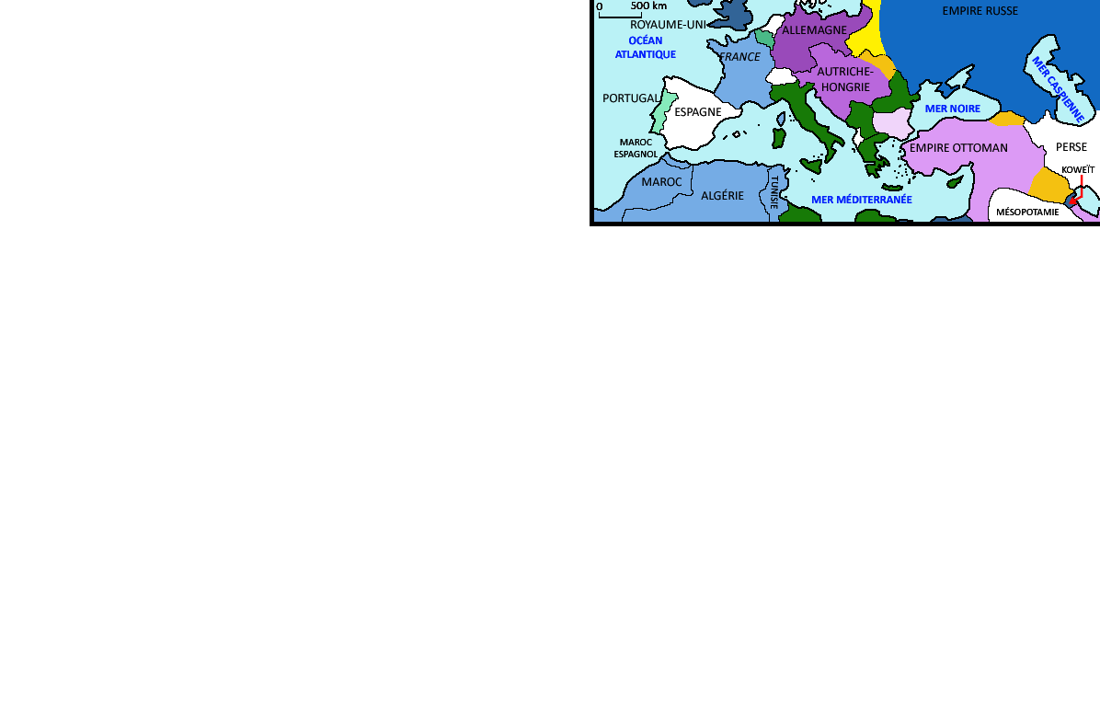
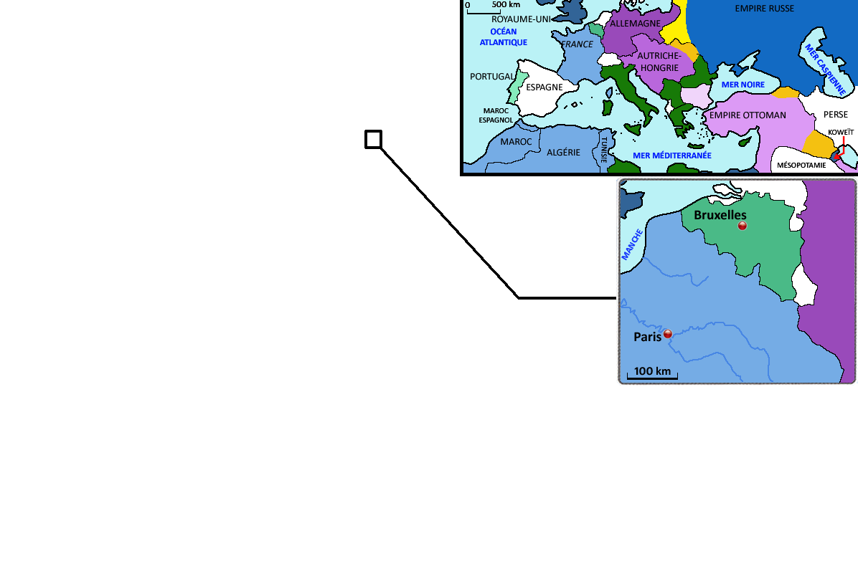
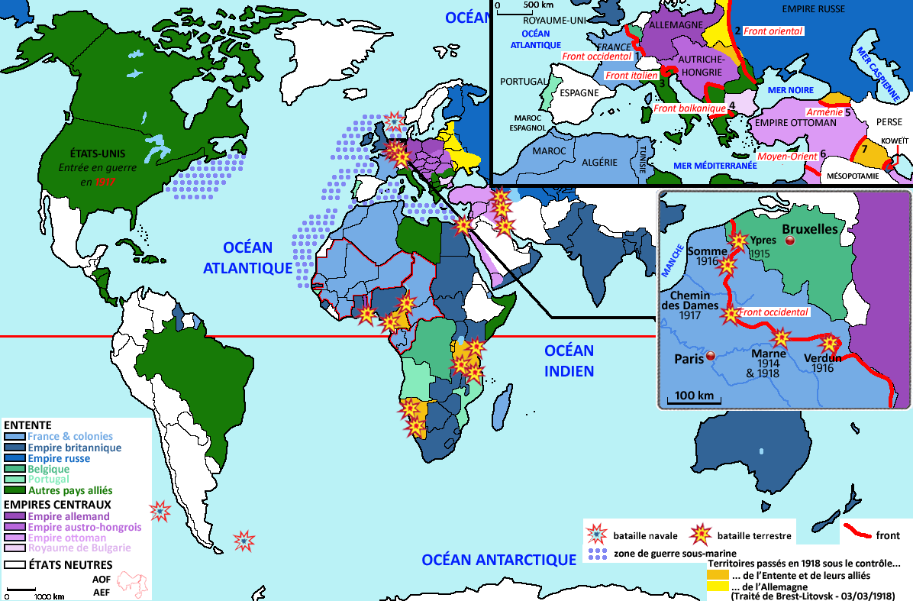
Séance 1 – Des mondes en guerre
DOCUMENT 1 : La Première Guerre mondiale 1914-1918
TP
La Guerre totale
autour des deux
guerres mondiales
1 ) DOC 1 En respectant la légende, tracer sur la carte les principaux fronts de la Première Guerre mondiale...
2 ) DOC 1 Sur quel continent se trouvent les deux fronts les plus importants ?
3 ) DOC 1 Pourtant, la Première guerre est une guerre mondiale.
Comment le devient-elle ? Une réponse précise, s’appuyant sur la carte, est attendue.
Sources : d’après HG-EMC 1ère Bac Pro, Belin : Éducation, 2020, p. 38 ; HG-EMC 1ère Bac Pro, Delagrave, 2021, p. 32.

Slide 4
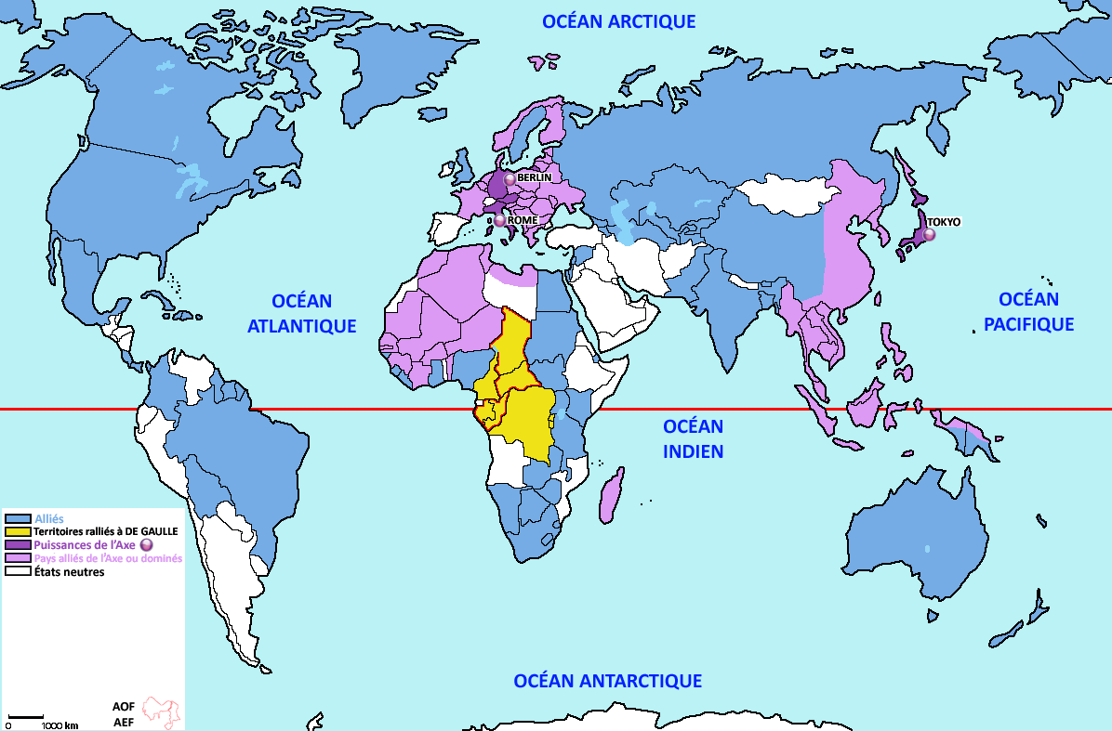
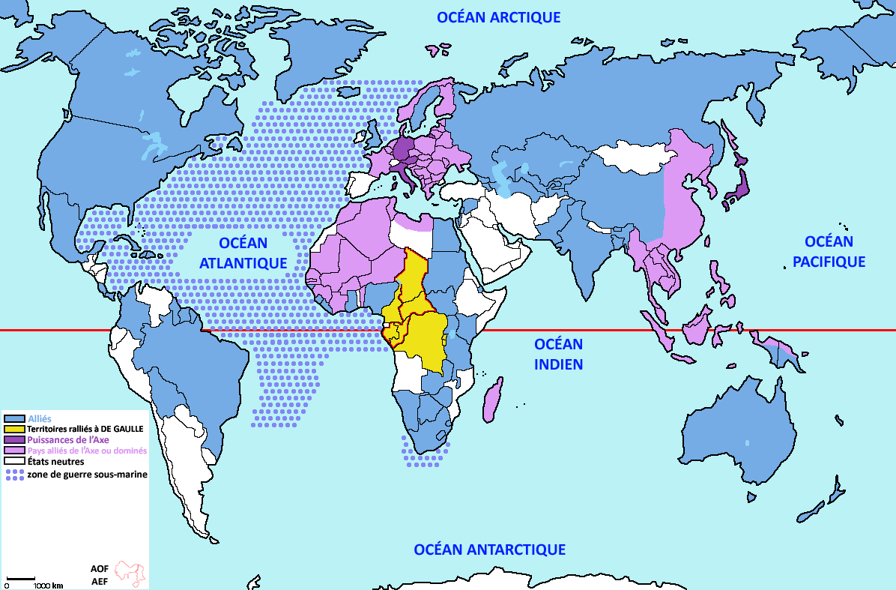
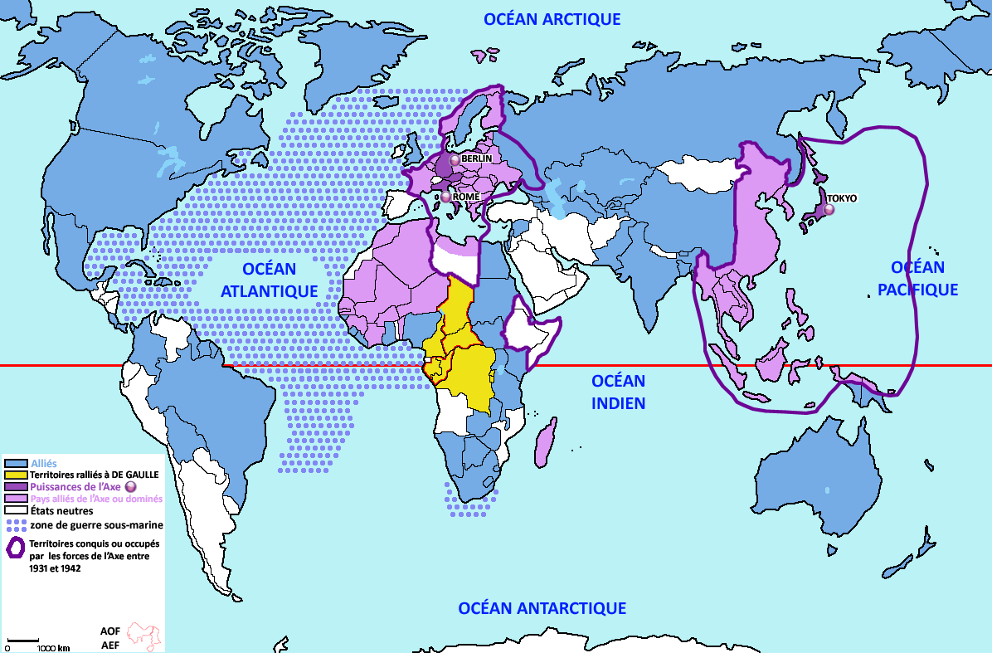
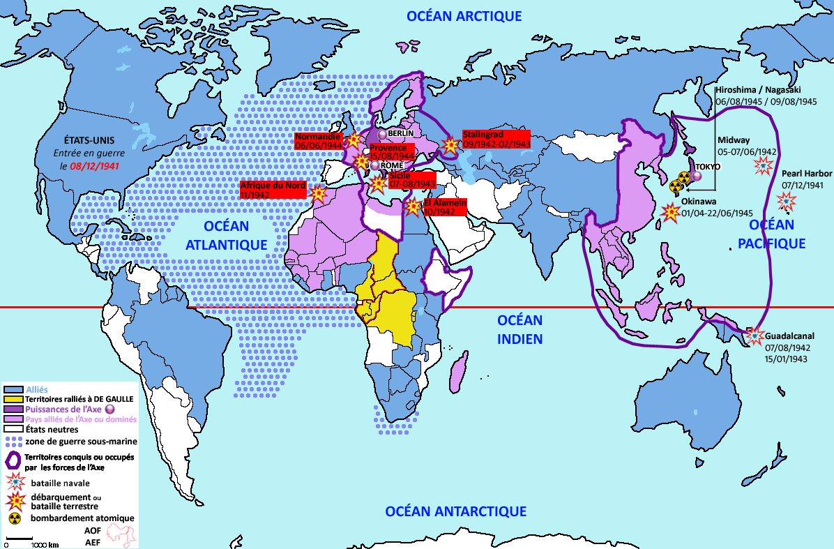
Séance 1 – Des mondes en guerre
DOCUMENT 2 : La Seconde Guerre mondiale 1939-1945
4 ) DOC 2 En complétant la légende, tracer sur la carte les 2 zones des territoires conquis ou occupés par les forces de l’Axe...
5 ) DOC 2 La France est-elle vaincue en 1940 ?
Relever un élément pertinent de la carte qui le prouve.
6 ) DOC 1&2 D’une guerre à l’autre, comment évolue la guerre sous-marine ?
7 ) DOC 1&2 Présenter deux éléments de comparaison entre les cartes qui tendent à prouver que la Seconde Guerre est à la fois « plus mondialisée » et « plus globale » que la Première ?
La qualité des phrases rédigées, la cohérence du propos seront appréciées.
Sources : d’après HG-EMC 1ère Bac Pro, Belin : Éducation, 2020, p. 38 ; HG-EMC 1ère Bac Pro, Delagrave, 2021, p. 32.

Slide 5
Séance 1 – Des mondes en guerre
DOCUMENT 2 : Confrontation cartographique des Première et Seconde Guerre mondiale
Sources : d’après HG-EMC 1ère Bac Pro, Belin : Éducation, 2020, p. 38 ; HG-EMC 1ère Bac Pro, Delagrave, 2021, p. 32.
1 ) DOC 1 En respectant la légende, tracer sur la carte les principaux fronts de la Première Guerre mondiale...
3 ) DOC 1 Pourtant, la Première guerre est une guerre mondiale.
Comment le devient-elle ?
Une réponse précise, s’appuyant sur la carte, est attendue.
2 ) DOC 1 Sur quel continent se trouvent les deux fronts les plus importants ?

Slide 6
Séance 1 – Des mondes en guerre
DOCUMENT 2 : Confrontation cartographique des Première et Seconde Guerre mondiale
4 ) DOC 2 En complétant la légende, tracer sur la carte les 2 zones des territoires conquis ou occupés par les forces de l’Axe...
6 ) DOC 2 D’une guerre à l’autre, comment évolue la guerre sous-marine ?
7 ) DOC 2 Présenter deux éléments de comparaison entre les cartes qui tendent à prouver que la Seconde Guerre est à la fois « plus mondialisée » et « plus globale » que la Première ? La qualité des phrases rédigées, la cohérence du propos seront appréciées.
5 ) DOC 2 La France est-elle vaincue en 1940 ?
Relever un élément pertinent de la carte qui le prouve.

Slide 7


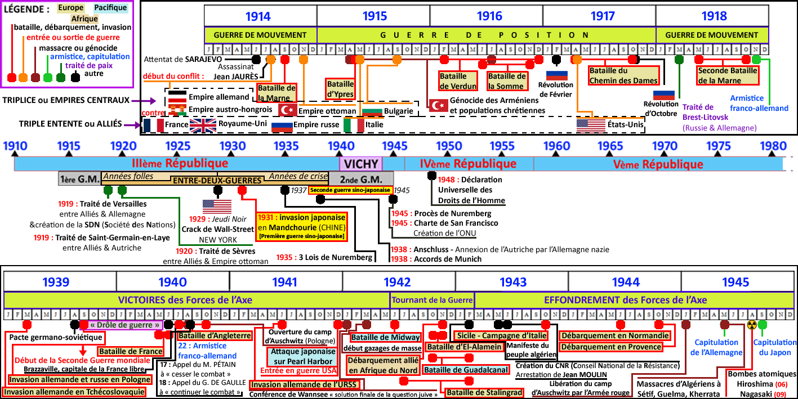

Séance 1 – Des mondes en guerre
Marche à la guerre
Séance
2
12 REPÈRES TEMPORELS À MÉMORISER !
13 repères événementiels
DOCUMENT 2 : Chronologie des deux guerres mondiales - 1914-1945
GRANDE GUERRE
EN CLASSE
Durée : 15 mn
COEF. 1
Évaluation sur les 13 repères événementiels
SECONDE GUERRE MONDIALE
& Génocides des Juifs et Tsiganes
Sources : JBD, 2025.

Slide 8
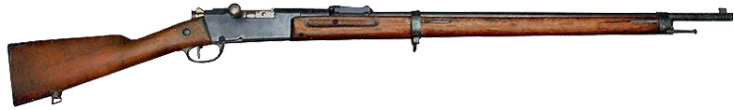

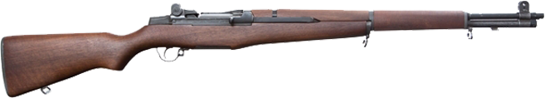

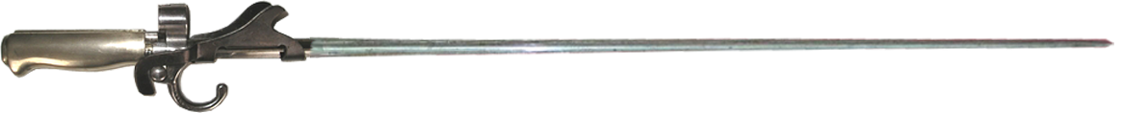
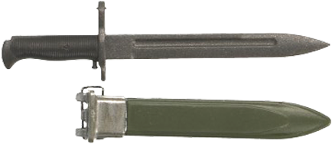

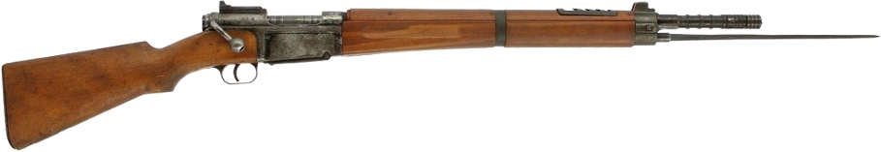

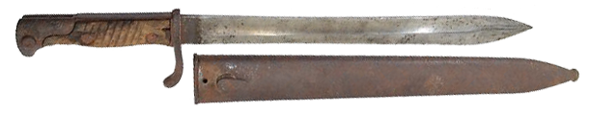


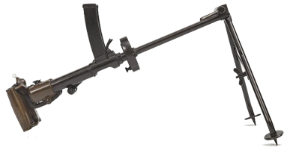

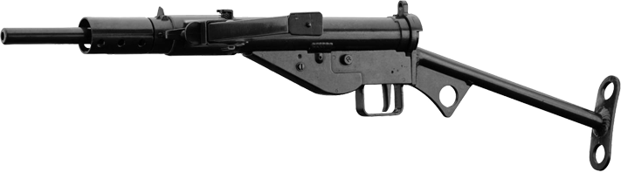
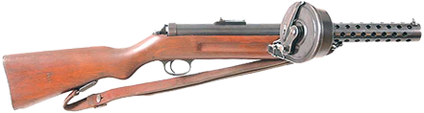
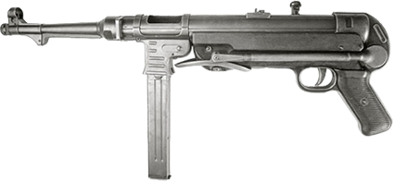

Séance 1 – Des mondes en guerre
DOCUMENT 3.1 : Quelques armes emblématiques des Premières et Seconde Guerre mondiales
Première Guerre mondiale | Seconde Guerre mondiale
Fusil
Fusil
Lebel modèle 1886 (1886-1918)
Type : fusil à verrou
Calibre : 8 mm
Tir : 8 à 10 coups / mn
Capacité : 10 cartouches (8 dans le chargeur)
Portée max. / pratique : 2 000 m / 250 m
M1 Garand (1936-1918)
Type : fusil semi-automatique
Calibre : 7,62 mm
Tir : 30 coups / mn
Capacité : 8 cartouches (clip)
Portée max. / pratique : 1600 m / 400 m
Baïonnette « Rosalie »
dispositif anti-barbelé
Mauser Gewehr 98 (1898-1935)
Type : fusil à verrou
Calibre : 7,92 mm
Tir : 15 coups / mn
Capacité : 5 cartouches (lame chargeur)
Portée max. / pratique : 3 735 m / 500 m
MAS 36 (1936-1980)
Type : fusil à verrou
Calibre : 7,5 mm
Tir : 10 à 15coups / mn
Capacité : 6 + 1 cartouches (clip)
Portée max. / pratique : 400 m / 200 m
Pistolet-mitrailleur
Villar perosa fiat mod. 1915 (1915)
Calibre : 9 mm Parabellum
Tir : 500 coups / mn
Capacité : 32 cartouches (chargeur droit)
Portée max. / pratique : 100 m / 100 m
Fabrication 1ère GM : 2 480
Pistolet-mitrailleur
STEN (1941)
Calibre : 9 mm Parabellum
Tir : 500 à 600 coups / mn
Capacité : 32 cartouches (chargeur droit)
Portée max. : 100 m
Fabrication 2nde GM : 4 millions
premier
pistolet mitrailleur.
Bergman MP 18 (1918)
Calibre : 9 mm Parabellum
Tir : 500 coups / mn
Capacité : 32 cartouches (chargeur droit)
Portée max. / pratique : 100 m / 100 m
Fabrication 1ère GM : 10 000
MP 38 / MP 40 (1940-1945)
Calibre : 9 mm Parabellum
Tir : 500 à 600 coups / mn
Capacité : 32 cartouches (chargeur droit)
Portée max. / pratique : 250 m / 100 m
Fabrication 2nde GM : 1 million
premier
pistolet mitrailleur produit en quantité.
Sources : d’après Wikipedia.org ; unoda.org ; laradioactivite.com ; Musée de l’Armée ; avionslegendaires.net.

Slide 9
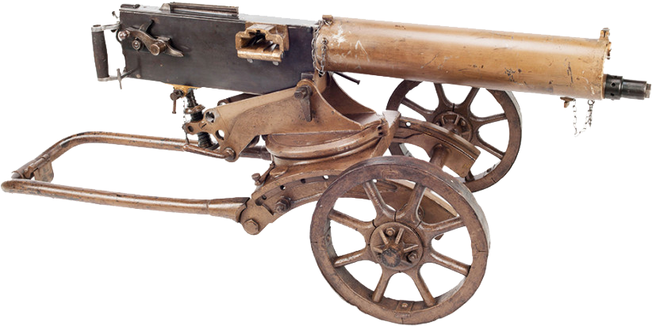
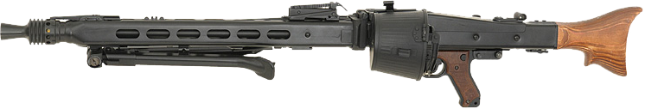
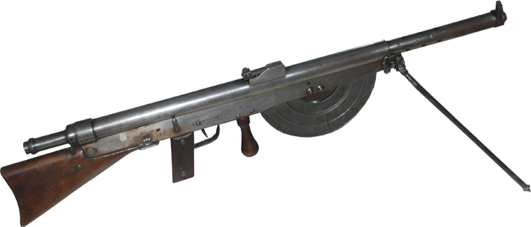
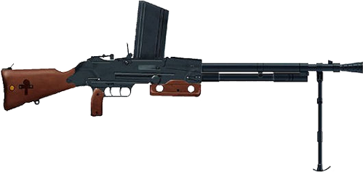
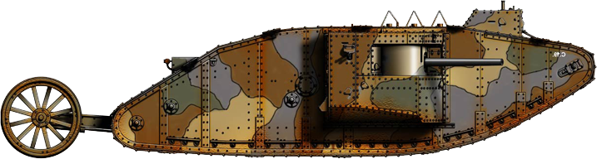
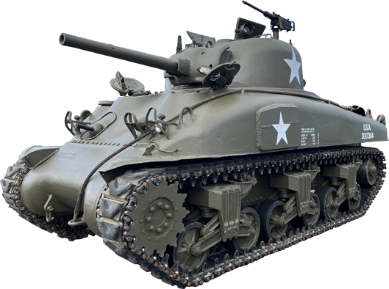
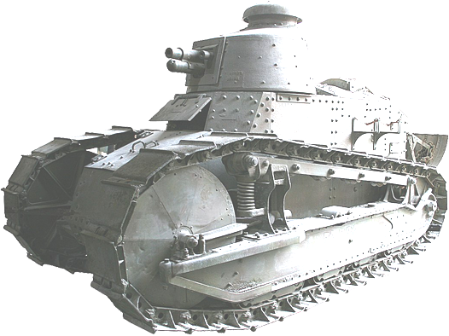
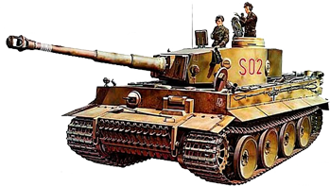
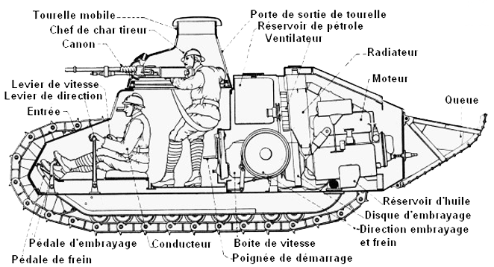
Séance 1 – Des mondes en guerre
DOCUMENT 3.2 : Quelques armes emblématiques des Premières et Seconde Guerre mondiales
Première Guerre mondiale | Seconde Guerre mondiale
Mitrailleuse
Maxim (1884)
Calibre : .303 (7,70 mm)
Tir : 400 à 600 coups / mn
Capacité : 100 à 250 cartouches (bandes)
Portée max. / pratique : 600 m / 2 000 m
Fabrication 1ère GM : 393 000
Mitrailleuse
MG42 Maschinengewehr 42 (1942)
Calibre : 7,92 mm
Tir : 1 200 coups / mn
Capacité : 50 à 250 cartouches (bandes)
Portée max. : 4 700 m
Fabrication 2nde GM : 393 000
première mitrailleuse automatique
Fusil-mitrailleur
Chauchat (1915-1948)
Calibre : 8mm Lebel
Tir : 250 coups / mn
Capacité : 20 cartouches (chargeur semi-circulaire)
Portée max. / pratique : ? / ?
Fusil-mitrailleur modèle 1924/29 (1925-1980)
Calibre : 7,50 mm
Tir : 450 coups / mn
premier
fusil-mitrailleur
Char d’assaut
Tank MK I (1916) version Male (canons 57mm)
Équipage : 8
Quantité produite : 100
premier char d’assaut.
Capacité : 25 cartouches (chargeur droit)
Portée max. / pratique : 1 000 m / 600 m
Char d’assaut
M4 Sherman (1942-1945)
Panzer Tigre (1942-1946)
Char Renault FT (1916) « Char de la victoire »
Équipage : 2
Quantité produite : 3 600
Équipage : 5
Quantité produite : 1 295
Équipage : 5
Quantité produite : 49 234
Sources : d’après Wikipedia.org ; unoda.org ; laradioactivite.com ; Musée de l’Armée ; avionslegendaires.net.

Slide 10
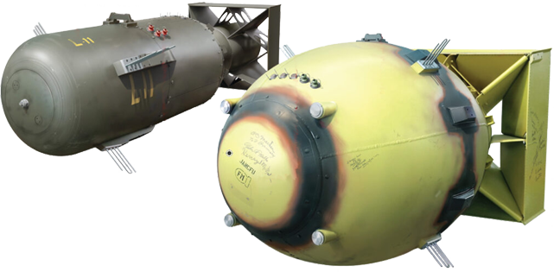
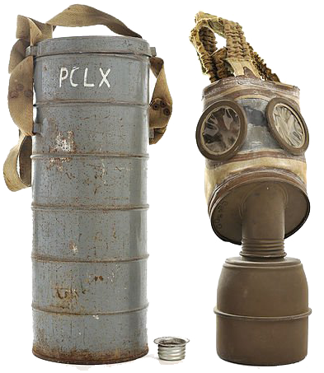
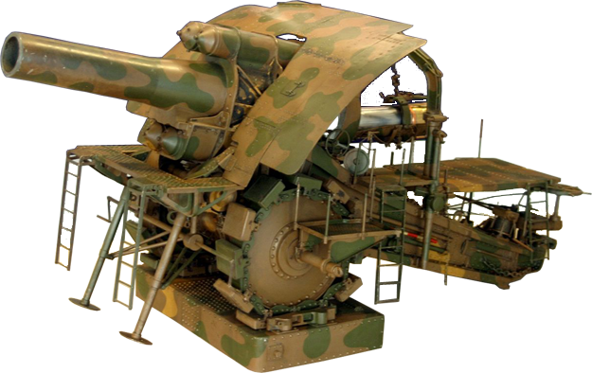

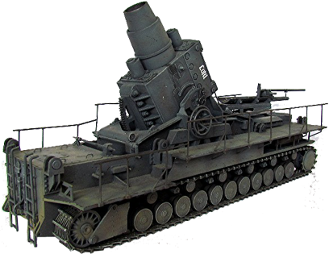
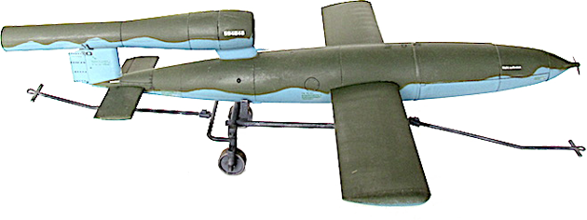
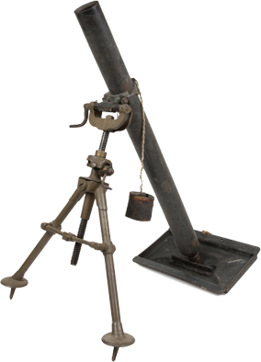
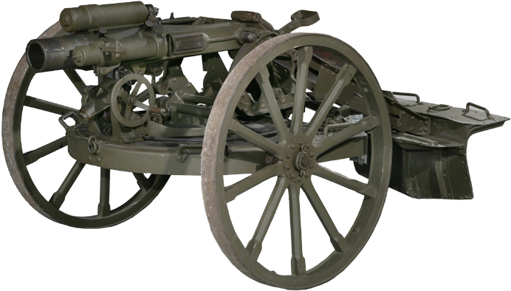
Séance 1 – Des mondes en guerre
DOCUMENT 3.3 : Quelques armes emblématiques des Premières et Seconde Guerre mondiales
Première Guerre mondiale | Seconde Guerre mondiale
Gaz
quelques GAZ utilisés | nature | Effets létaux ou incapacitants
Bertholite (dichlore) | non- persistant | suffocation, irritation des poumons
Bromacétate d’éthyle | non- persistant | lacrymogène, pouvant être létal
Gaz moutarde (ypérite) | persistant | Vésicant (brûlures graves)
Phosgène (85% des tués par gaz) | non- persistant | suffocation, asphyxie (après 24h)
Projet Manhattan - Bombes nucléaires
HIROSHIMA
Little Boy (1945)
Nucléaire : fission – uranium 235
Poids : 4 400 kg
Puissance : 15 Kt. de TNT
NAGASAKI
Fat Boy (1945)
Nucléaire : fission – plutonium 239
Poids : 4 400 kg
Puissance : 21 Kt. de TNT
Bilan des 2 bombardements :
environ 200 000 morts.
Les gaz sont utilisés, pour la première fois, par les Allemands, à la Bataille d’Ypres (1915).
Obusier & Mortiers
Grosse Bertha (1914-1918)
Calibre : 420mm
Portée : obus 400 kg – 12 500 m
obus 800kg – 9 300 m
Quantité produite : 12
Mortier Karl (1914-1918)
Calibre : 600mm
Portée : obus 2 170 kg – 4 300m
Quantité produite : 6
Consommation : 2 000 l / 100 km
V1 & V2
V1 (1944-1945)
Bombe volante, premier missile
Charge : 850 kg de TNT
Portée : 210 km
Quantité produite : 35 000
Utilisée pour briser les défenses fortifiées.
Plus grosse pièce d'artillerie automotrice jamais construite.
Mortier Stokes (1915)
Calibre : 81 mm
Capacité : obus 4,84 kg – 700 m
Quantité produite : 11 330
Minenwerfer à tir courbe (1914-1918)
Calibre : 76 mm
Portée : obus 4,5 kg – 1 000 m
Quantité produite : 160
premier mortier d’infanterie moderne pour atteindre les tranchées ennemies.
V2 (1943-1945)
Premier missile balistique (fusée)
Charge : 980 kg de TNT
Portée : 320 km
Quantité produite : 4 000
pièce d’artillerie précurseur du mortier moderne et du lance-grenades.
Sources : d’après Wikipedia.org ; unoda.org ; laradioactivite.com ; Musée de l’Armée ; avionslegendaires.net.

Slide 11
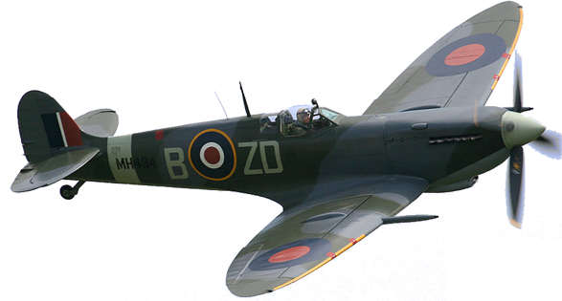
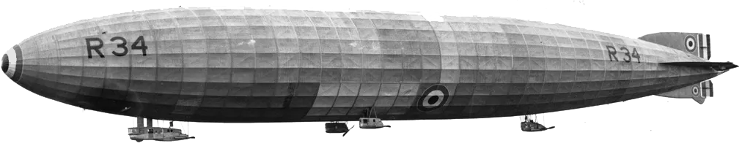
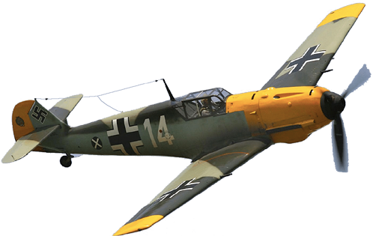
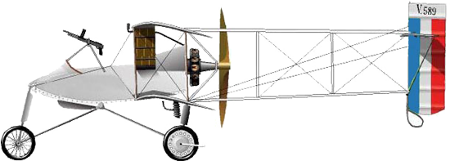
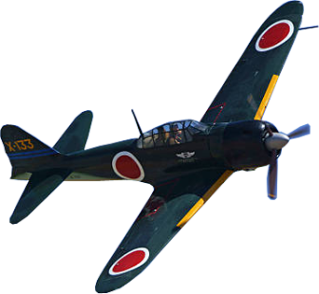

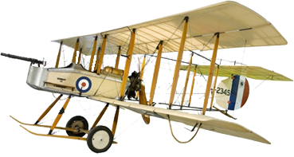
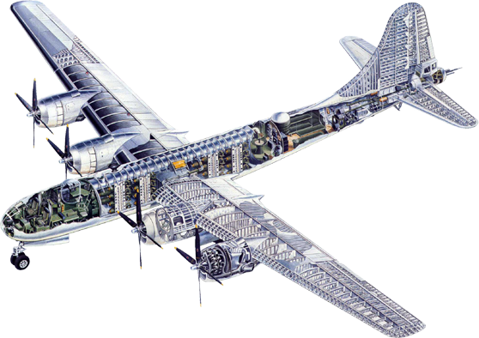
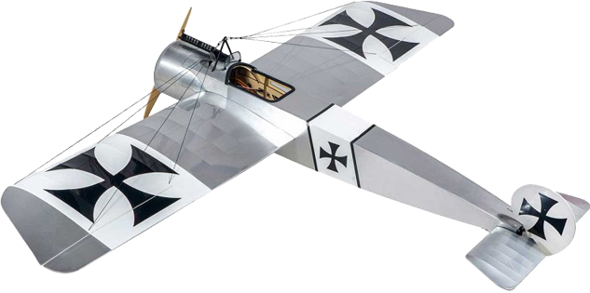
Séance 1 – Des mondes en guerre
DOCUMENT 3.4 : Quelques engins aéronautiques emblématiques des Premières et Seconde Guerre mondiales
Première Guerre mondiale | Seconde Guerre mondiale
Zeppelin (1900 – 1er vol)
Ballon dirigeable à coque rigide
Fonction(s) : obs. / bombardement
Vitesse max : 130 km/h
Rayon d’action : 7 400 km
Plafond : 1 800 à 3 750 m
Flotte en 1914 : 20
Supermarine Spitfire (1936-1961)
Fonction(s) : avion de chasse
Vitesse max : 650km/h
Rayon d’action : 724 km
Plafond : 11 125 m
Production 1939-1945 : environ 13 000
a participé la Bataille d’Angleterre (1940-1941).
Messerschmitt Bf 109 (1935-1965)
Fonction(s) : avion de chasse
Vitesse max : 570 à 729 km/h (selon modèle)
Rayon d’action : 850 km
Plafond : 12 000 m
Production 1939-1945 : environ 35 000
Voisin III (1914-1918)
Fonction(s) : bombardement, attaque au sol
Vitesse max : 110 km/h
Rayon d’action : 200 km
Plafond : 3 350 à 6 000 m
Production 1914-1918 : ?
a participé la Bataille d’Angleterre (1940-1941).
Mitsubishi A6M « ZERO » (1939-1945)
Fonction(s) : chasseur-bombardier
Vitesse max : 561 km/h
Rayon d’action : 3 105 km
Plafond : 10 000 m
Production 1939-1945 : environ 10 500
premier avion à remporter une victoire aérienne en abattant un avion ennemi.
Vickers F.B.5 (1914-1916)
Fonction(s) : chasseur
Vitesse max : 113 km/h
Rayon d’action : 400 km
Plafond : 2 750 m
Production 1914-1918 : ?
a participé à l’attaque sur Pearl Harbor (1941).
premier avion chasseur au monde.
Boeing B-29 Superfortress (1942-1960)
Fonction(s) : bombardier lourd
Équipage : 11
Vitesse max : 574 km/h
Plafond : 10 200 m
Rayon d’action : 9 000 km
Production 1939-1945 : environ 4 000
Fokker E.III Eindecker (1913-1916)
Fonction(s) : chasseur
Vitesse max : 140 km/h
Rayon d’action : 360 km
Plafond : 4 100 m
Production 1914-1918 : 421 en 4 modèles.
a servi notamment à larguer les bombes nucléaires sur le Japon (1945).
premier avion bénéficiant de la synchronisation de l’hélice avec les tirs de mitrailleuse.
Sources : d’après Wikipedia.org ; unoda.org ; laradioactivite.com ; Musée de l’Armée ; avionslegendaires.net.

Slide 12
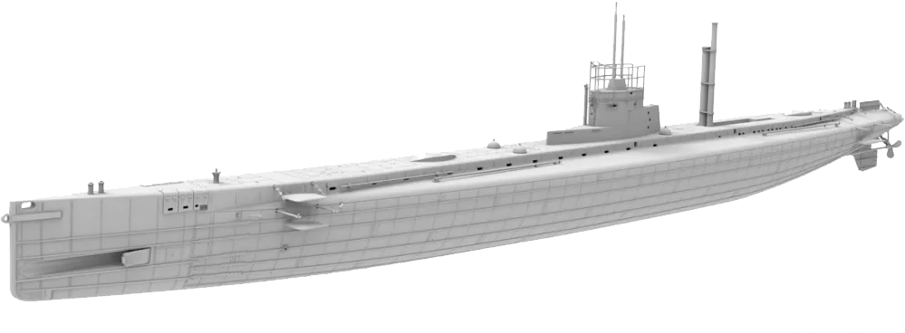
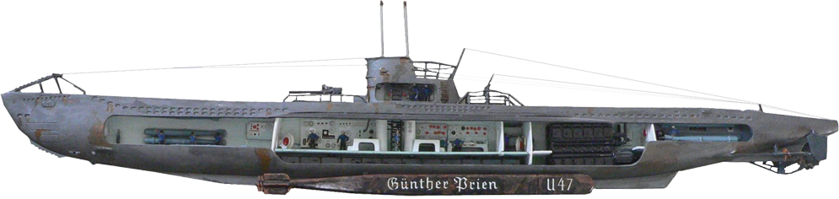
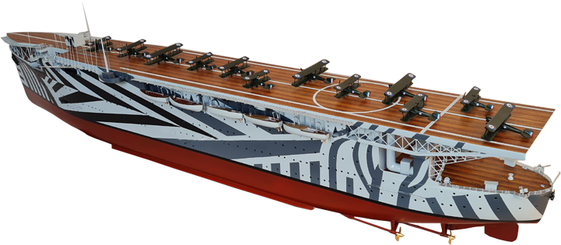

Séance 1 – Des mondes en guerre
DOCUMENT 3.5 : Quelques navires emblématiques des Premières et Seconde Guerre mondiales
Première Guerre mondiale | Seconde Guerre mondiale
U-boot classe U-9 (1910)
Fonction(s) : sous-marin d’attaque conventionnel
Équipage : 29 hommes
Profondeur max : 50 m
Vitesse max : surface : 26,3 km/h
plongée : 15 km/h
Rayon d’action : surface : 3300 km à 26 km/h
plongée : 148 km à 9,3 km/h
Armement : 4 tubes lance-torpilles 450 mm / 6 torpilles
2 canons (37 et 50 mm)
Production totale U-boote 1914-1918 : 375
U-boot classe U-47 (1938)
Fonction(s) : sous-marin d’attaque conventionnel
Équipage : 45 hommes
Profondeur max : 230 m
Vitesse max : surface : 31 km/h
plongée : 18,5 km/h
Rayon d’action : surface : 16 000 km à 18,5 km/h
plongée : 175 km à 4 km/h
Armement : 5 tubes lance-torpilles 533 mm
(4 avant ; 1 arrière) / 12 torpilles
2 canons (20 et 88 mm)
Production totale U-boote 1939-1945 : 1 154
Entre 1914 et 1918, les 274 u-boote coulèrent 6 400 navires (2,7 millions de t.). 178 sous-marins disparus et environ 5 000 sous-mariniers (40%).
Entre 1939 et 1945, les 1 154 u-boote coulèrent 3 675 navires
(23 millions de t.). 822 sous-marins (7/10) disparus et environ
27 500 sous-mariniers (70%).
HMS Argus (1918-1944)
Fonction(s) : porte-avions de la Royal Navy
Équipage : 495 hommes
Vitesse max : 37 km/h
Rayon d’action : 7 400 km à 37 km/h
Aéronefs (avions) : 15 à 18
Armement : 4 canons anti-aériens de 102 mm
2 canons de 102 mmm
Production 1914-1918 : 1
Akagi (1927-1942) – coulé à la Bataille de Midway
Fonction(s) : porte-avions de la Marine de guerre japonaise
Équipage : 1 630 hommes
Vitesse max : 57 km/h
Rayon d’action : 18 520 km
Aéronefs (avions) : 85
Armement : 28 canons anti-aériens (120 mm ou 203 mm)
22 canons de 102 mmm
Flotte japonaise de porte-avions en 1941 : 10
Sources : d’après Wikipedia.org ; unoda.org ; laradioactivite.com ; Musée de l’Armée ; avionslegendaires.net.

Slide 13





Séance 1 – Des mondes en guerre
DOCUMENT 3.6 : Quelques navires emblématiques des Premières et Seconde Guerre mondiales
Première Guerre mondiale | Seconde Guerre mondiale
Cuirassé HMS Dreadnought (1906-1919)
Fonction(s) : Cuirassé (navire blindé à la grosse puissance de feu)
Équipage : 700 hommes
Vitesse max : 39 km/h
Rayon d’action : 10 650 km à 18,5 km/h
Armement : 10 canons de 305 mm
27 canons de 76 mm
5 tubes lance-torpilles
Production 1914-1918 : 1
USS South Dakota (BB-57) (1941-1947)
Fonction(s) : Cuirassé rapide
Équipage : 1 793 hommes
Vitesse max : 52 km/h
Rayon d’action : 14 800 km à 19 km/h
Armement : 9 canons de 407mm
16 canons de 127mm
24 canons de 40 mm
16 canons de 20 mm
Production 1939-1945 : 4
premier grand bateau propulsé par des turbines à vapeur. À l'approche de la 1ère GM, il déclencha une course aux armements navals.
Voilier Persévérance (1896-coulé en 1917)
Fonction(s) : Bateau 4 mats à voiles carrées, coque acier
Port en lourd (chargement max) : 4 050 tonnes
Armement : 2 canons de 90 mm
premier bateau de commerce armé de canons.
Armement Dominique BORDES
1er rang du transport maritime à voiles
1900-1925
Liberty Ship (1941-1945)
Fonction(s) : Cargo (transport de marchandises)
Équipage : 45 marins + 35 canonniers (80)
Vitesse max : 20 km/h
Rayon d’action : 42 600 km
Port en lourd (chargement max) : 10 856 tonnes
Armement : 1 canon de 75 mm à l'avant,
1 canon de 125 mm à l'arrière
8 canons de DCA (Défense Contre les avions) de 20 mm
Production 1941-1945 : 2 710 (16 chantiers navals)
bateau produit en grandes séries, application du fordisme à l’industrie navale.
Ports : Bordeaux, Nantes, Dunkerque, Le Havre
Navires en 1914 : 46 grands voiliers
Navires coulés entre 1914 et 1918 : 23
Commerce principal : avec le Chili (nitrate de soude)
Le nitrate de soude, appelé aussi salpêtre, était un composé indispensable à la poudre à canon.
Sources : d’après Wikipedia.org ; unoda.org ; laradioactivite.com ; Musée de l’Armée ; avionslegendaires.net.

Slide 14
Séance 1 – Des mondes en guerre
TP Groupe - Armement et innovation autour des deux guerres mondiales
8 ) DOC 3.1 à 3.6 Quelles sont les nouvelles armes qui apparaissent lors de la Première Guerre mondiale ?
9 ) DOC 3.1 à 3.6 Entre 1939 et 1945, quelles sont les nouvelles armes ? Que peut-on dire de l’arsenal (armes + munitions) des belligérants (nations qui se font la guerre ) ?
10 ) DOC 3.1 à 3.6 Quelle a été l’arme la plus marquante de la Première Guerre mondiale ?
11 ) DOC 3.1 à 3.6 Quelle a été l’arme la plus marquante de la Seconde Guerre mondiale ?
12 ) DOC 3.6 D’une guerre à l’autre, quel immense progrès a été réalisé dans le domaine du transport maritime intercontinental ?

Slide 15














Séance 1 – Des mondes en guerre
DOCUMENT 3.7 : Quelques innovations emblématiques des Premières et Seconde Guerre mondiales
Première Guerre mondiale | Seconde Guerre mondiale
La radiologie, avec les
« Petites Curie » unités chirurgicales mobiles de radiologie, permet de réaliser
1 millions d’examens de blessés afin de mieux les secourir. Les unités ont été mises en place avec le concours de Marie Curie.
Radiologie – « Petites Curie » (1914)
Enigma (1918)
Bombe de Turing (1938)
La bombe, calculateur électromécanique, mis au point sous la direction d’Alan TURING, a été utilisé par les cryptologues britanniques afin de casser les codes allemands de la machine ENIGMA.
Alan TURING
(1912-1954)
Marie
CURIE
(1867-1934),
Prix Nobel de chimie 1911
Alan TURING a fondé scientifiquement l’informatique et a été un des précurseurs de l’intelligence artificielle.
La bombe était capable de réaliser, chaque jour, le travail de 10 000 personnes.
20 avr. 1995
CRYPTOLOGIE = cryptographie > chiffrage d’un message clair ;
& cryptanalyse > analyse et déchiffrement d’un message codé.
Solution de Dakin (1915)
Casque Adrian (1915)
Pénicilline (1940)
Henry Drysdale DAKIN
(1880-1952)
Alexander FLEMING
(1881-1955)
Prix Nobel de Médecine 1945
La pénicilline, premier médicament de la famille des antibiotiques pour traiter des infections bactériennes, est fabriquée de façon industrielle.
Dès 1942, l'usine américaine de l’Indiana pouvait produire 40 milliards d'unités de pénicilline (UI) par mois.
La solution de Dakin, coinventée par Alexis CAREL, médecin français et H. D. DAKIN, est un antiseptique permettant le traitement des les plaies ouvertes ou infectées qui a permis d’éviter de nombreuses amputations de soldats.
Le casque Adrian, de l’armée française, a permis de limiter le nombre de blessures à la tête, chez les poilus. C’est une des meilleures protections jamais conçues.
Howard Walter FLOREY
(1898-1968)
Sources : d’après Wikipedia.org ; unoda.org ; laradioactivite.com ; Musée de l’Armée ; avionslegendaires.net.

Slide 16
Séance 1 – Des mondes en guerre
TP Groupe - Armement et innovation autour des deux guerres mondiales (suite et fin)
13 ) DOC 3.7 Dans le domaine médical, quels progrès ont été portés par les deux guerres mondiales ?
14 ) DOC 3.7 Quelle science, les travaux menés par Alan TURING ont-ils permis de lancer ?

Slide 17

Séance 1 – Des mondes en guerre
DOCUMENT 4 : Bilans des deux guerres mondiales – estimations
X 5
Source : d’après AFP, 2018.
Ces deux sommes sont une estimation du coût total de chaque guerre (armements, destructions,…)
Camps de la mort

Slide 18








Séance 1 – Des mondes en guerre
5.2 : Les « Munitionnettes »
DOCUMENT 5 : Les guerres ont des visages 1/2
5.1 : Les Tirailleurs sénégalais
Femme tournant des douilles d’obus, Usine Citroën, Paris, 1915 - 1917.
5.2 : Rosie, la riveteuse
Rosie the Riveter symbolise à elle-seule les 6 millions de femmes qui travaillèrent dans l’industrie américaine de l’armement pendant la Seconde Guerre mondiale.
Rosie est restée une icône féministe et le symbole du rôle économique naissant joué par la femme aux États-Unis.
Tirailleurs sénégalais en Meuse, juillet 1916
Tirailleur algérien, Blida, 1941.
Éclairage
Éclairage
Tirailleurs sénégalais
(1857-1958)
Tirailleurs algériens
(1842-1964)
« Armée noire », soldats d’Afrique subsaharienne
1ère GM : Soldats mobilisés : 200 000
Tués : 30 000 (15%)
2ème GM : Soldats mobilisés : 180 000
Tués : 17 000 (9,5%)
« Turcos », soldats Algérie
1ère GM : Soldats mobilisés : 270 000
Tués : 35 900 (13,5%)
2ème GM : Soldats mobilisés : 134 000
Tués : 18 000 (13,5%)
Quel type d’affiche ?
affiche de propagande
Norman ROCKWELL, Rosie the Riveter, Affiche américaine, 1942.

Slide 19











Séance 1 – Des mondes en guerre
« La mort d'un homme est une tragédie. La mort d'un million d'hommes est une statistique. »
DOCUMENT 5 : Les guerres ont des visages 2/2
5.2 : Otto DIX, Les Joueurs de skat, 1920.
5.1 : « Gueule cassée » de la Guerre 1914-1918
Joseph STALINE
(1878-1953)
Dirigeant de l’URSS de 1924 à 1953.
Otto DIX
(1891-1969)
Peintre et graveur allemand.
Suzanne NOËL
(née GROS)
(1878-1954)
Première chirurgienne esthétique en 1916.
Josef MENGELE
(1911-1979)
Médecin nazi,
Criminel de guerre
5.4 : Garçons castrés par des médecins nazis
Et une des premières chirurgies réparatrices réalisée par Suzanne NOËL.
5.3 : Conséquences d’un bombardement nucléaire
Bilan du bombardement
d’Hiroshima – 06/08/1945
D’après Enquête américaine, 1946.
Nb. habitants | 245 000
Tués | 78 150
Disparus | 13 982
Blessés graves | 9 428
Autres blessés | 29 957
% victimes(*) | 53,7%
Masami ONUKA (photographe), Un grand brûlé à Hiroshima,
07 août 1945, Hiroshima Peace Memorial Museum.
(*) sans tenir compte des victimes ultérieures des radiations.
Expériences médicales sur 4 jeunes garçons, Auschwitz-Birkenau, vers 1943-1944.

Slide 20


Séance 1 – Des mondes en guerre
TP Groupe - Armement et innovation autour des deux guerres mondiales (suite et fin)
Notions :
Antisémitisme,
Belligérants,
Civil(s),
Empire(s) colonial(aux),
Europe
Génocide(s),
Guerre(s) mondiale(s),
Guerre(s) totale(s),
Militaire(s),
Puissances extra-européennes,
Propagande.
15 ) DOC 4 & 5 Comment pourrait-on effectuer le bilan des deux guerres mondiales ?
Réponse à la Problématique de la séance 1 :
Comment les conflits européens ont-ils plongé le monde dans des guerres mondiales et totales ?
Synthèse des élèves !
Trace écrite :
Europe
guerres mondiales
empires coloniaux
Les deux conflits de 1914-1918 et 1939-1945 sont nés en . Ils sont devenus des , les (Royaume-Uni et France, notamment) envoyant les populations coloniales sur les champs de bataille. Mais aussi avec l’entrée en guerre de :
les États-Unis (en 1917 et 1941) et le Japon (1941).
Les guerres mondiales deviennent aussi des : elles mobilisent toutes les ressources disponibles, sa population, son économie. Pour frapper l’ennemi, les (pays qui se font la guerre) ciblent des objectifs et , en employant toutes sortes d’armes, contrôlent les opinions publiques avec la .
Les guerres mondiales ont coûté très cher, en argent comme en vies humaines. Elles ont confiné à l’horreur, comme dans les tranchées pendant la guerre de position (de 1915 à 1917) ou dans des , liés notamment à l’ .
puissances extra-européennes
guerres totales
belligérants
militaires
civils
propagande
génocides
antisémitisme

Slide 21









Transition – Comment la paix de 1919 conduit-elle à la Seconde Guerre mondiale ?
DOCUMENT 6 : « La responsabilité de la guerre »
Les Puissances alliées et associées déclarent, et l’Allemagne reconnaît, que la guerre qui a éclaté le 28 juillet 1914 était une guerre de la part de l’Allemagne et de ses alliés, et que, par conséquent, l’Allemagne et ses alliés doivent supporter la responsabilité de toutes les pertes et tous les dommages causés par la guerre aux nations alliées et associées.
« Germany »
Éclairage
Traité de Versailles
28 juin 1919
ALLEMAGNE
Source : Traité de Versailles, article 231, 28/06/1919.
Signé entre l’Allemagne et les Alliés.
Source : New York World, 1921.
Annonce la création de la SDN (Société Des Nations) ;
conséquences lourdes pour les autres empires
L’Allemagne est contrainte …
conséquences lourdes pour l’Allemagne
à endosser la responsabilité de la guerre ;
au paiement de lourdes réparations aux Alliés ;
à perdre des territoires dont ses colonies ;
à réduire ses capacités militaires : armée de terre de 100 000 hommes max, destruction de son artillerie, de sa marine et de son aviation.
W. WILSON
Président
(1913-1921)
+ autres Traités
G. CLÉMENCEAU
Président du Conseil
(1906-1909)
(1917-1920)
Crise de 1929
Marche vers la guerre
Traité de Versailles
D. LLOYD-GEORGE
Premier Ministre
(1916-1922)
« Diktat »
Humiliation de l’Allemagne
« Jeudi Noir »
crise boursière américaine,
crise économique mondiale
Frise chrono
V. ORLANDO
Président du Conseil des Ministres
(1917-1919)
16 ) DOC 6 Comment la paix de 1919 conduit-elle à la Seconde Guerre mondiale ?

Slide 22




Séance 2 – Première Guerre mondiale - de « sorties de guerre » improbables en temps de paix introuvables
Problématique de la séance 2 : Pourquoi la paix en 1919 ne s’est-elle pas durablement maintenue ?
Frise chrono
DOCUMENT 7 : Le Président WILSON et la paix
L’Europe en 1914
puis en 1923
Éclairage
Les 14 points du Président WILSON
1. Diplomatie ouverte sans traités secrets ;
2. Libre-échange économique sur les mers ;
3. Conditions commerciales égales ;
4. Diminuer les armements parmi toutes les nations ;
5. Ajuster les revendications coloniales ;
6. Évacuation de toutes les puissances centrales de la Russie ;
7. La Belgique évacuée et restaurée ;
8. Retour de la région Alsace-Lorraine ;
9. Réajuster les frontières italiennes ;
10. Possibilité d’autodétermination pour l’Autriche-Hongrie ;
11. Créer la Roumanie, la Serbie et le Monténégro ;
12. Création d'un État turc ;
13. Création d'un État polonais indépendant [auquel] on devrait « assurer un libre accès à la mer » ;
14. Création de la Société des Nations.
W. WILSON
(1856-1924)
28ème Président
(1913-1921)
1919
W. WILSON est resté célèbre pour son discours devant le Congrès des États-Unis le 8 janvier 1918. Il y évoque ses 14 points dont quelques-uns seront repris dans le Traité de Versailles.
Cependant les États-Unis ne ratifieront pas le Traité de Versailles comme ils refuseront d’entrer dans la Société des Nations (SdN).
DOCUMENT 8 : La Société des Nations
La Société des Nations (1920 – 1946) est la première organisation intergouvernementale créée pour « développer la coopération entre les nations et pour leur garantir la paix et la sécurité. (préambule) »
Sa création est intégrée au Traité de Versailles.
En établissant un lien de solidarité entre les États membres, la SdN est considérée comme la première ébauche de système de sécurité collective. Ce concept repose sur une idée simple : une agression contre n'importe quel membre doit être considérée comme une agression contre tous les autres États faisant partie de l’organisation.
Source : , https://www.ungeneva.org/fr/about/league-of-nations/overview
17 ) DOC 8 + Carte
Que peut-on dire de la SDN ? A-t-elle permis vraiment de garantir « la paix et la sécurité » pendant l’Entre-deux-guerres ?

Slide 23

Séance 2 – Première Guerre mondiale - de « sorties de guerre » improbables en temps de paix introuvables
DOCUMENT 9 : Principaux traités de paix de la Première Guerre mondiale
Frise chrono
 | TRAITÉS | entre…
1919 (28 juin) | Traité de VERSAILLES | Les Alliés et l’ALLEMAGNE
1919 (10 sept.) | Traité de St-Germain-en-Laye | Les Alliés et l’AUTRICHE
1920 (04 juin) | Traité de TRIANON | Les Alliés et la HONGRIE
1920 (10 août | Traité de SÈVRES | Les Alliés et l’EMPIRE OTTOMAN
DOCUMENT 11 :
Point de vue de W. WILSON avant la Paix de Versailles
En janvier 1919, alors que débute la Conférence de la paix de Paris, pour préparer le Traité de Versailles, Wilson s’adresse ainsi aux dirigeants français, anglais et italiens…
Il est nécessaire de montrer de la modération vis-à-vis de l’Allemagne. Nous ne voulons et nous ne pourrions pas la détruire : notre plus grande erreur serait de lui donner des raisons puissantes de vouloir un jour prendre sa revanche. […]
Il faut éviter de donner à nos ennemis même l’impression de l’injustice. Je ne crains pas dans l’avenir les guerres préparées par des complots secrets des gouvernements, mais plutôt des conflits créés par le mécontentement des populations. Si nous nous rendons nous-mêmes coupables d’injustice, ce mécontentement est inévitable.
Source : W. WILSON, cité par P. MANTOUX,
Les Délibérations du conseil des Quatre, CNRS, 1995.
Source : https://fr.wikipedia.org/wiki/Liste_des_trait%C3%A9s_de_paix_de_la_Premi%C3%A8re_Guerre_mondiale.
DOCUMENT 10 : Point de vue de B. VON BÜLOW sur la Paix de Versailles
Jamais n'a été infligée à un peuple, avec plus de brutalité, une paix aussi accablante et aussi ignominieuse qu'au peuple allemand, la paix honteuse de Versailles. Dans toutes les guerres des derniers siècles, des négociations entre vainqueur et vaincu avaient précédé la conclusion de la paix. [...] Mais une paix sans négociations préalables, une paix dictée comme celle de Versailles, est aussi peu une vraie paix qu'il n'y a transfert de propriété quand un brigand renverse à terre un malheureux et le contraint ensuite à lui remettre son porte‑monnaie. La paix de Versailles nous a ravi plus de soixante‑dix mille kilomètres carrés et plus de sept millions d'habitants.
B. VON BÜLOW, Mémoires du Chancelier Prince de Bülow : 1909-1919, t. 3, Plon, 1931.
B. VON BÜLOW
(1849-1929)
Homme d’État
Chancelier (1900-1909)
18 ) DOC 9, 10 & 11 Que peut-on dire des traités de paix de 1919-1920 ?
W. WILSON et B. VON BÜLOW ont-ils un point de vue différent sur la vision d’une paix juste ?

Slide 24

Séance 2 – Première Guerre mondiale - de « sorties de guerre » improbables en temps de paix introuvables
Problématique de la séance 2 : Pourquoi la paix en 1919 ne s’est-elle pas durablement maintenue ?
DOCUMENT 12 : L’Allemagne paiera…
19 ) DOC 12 De qui parle le capitaine de Gaulle ?
Quel substitut lexical emploie-t-il pour le désigner ?
Relever la proposition (segment de phrase) qui indique que le capitaine de Gaulle croit en une autre guerre…
Le capitaine de Gaulle, durant deux ans et demi, entre 1916 et 1918, a été prisonnier de guerre en Allemagne. Libéré et de retour en France, il écrit à sa mère le 28 juin 1919.
« Ma chère maman,
Voici donc la paix signée. Il reste à la faire exécuter par l’ennemi, car tel que nous le connaissons, il ne fera rien, il ne cédera rien, il ne paiera rien, qu’on ne le contraigne à faire, à céder, à payer, et non pas seulement au moyen de la force, mais bien par la dernière brutalité. C’est le seul procédé à employer à son égard. Ses engagements sont une fumée, sa signature une mauvaise plaisanterie. […] Au fur et à mesure des années, l’Allemagne se redressant deviendra plus arrogante, et finalement ne nous paiera pas à beaucoup près ce qu’elle nous doit. […] La rive gauche du Rhin devra donc nous rester »…
Source : cité dans Collectif, Centenaire de la promulgation du Traité de Versailles (1920-2020) - Regards croisés entre historiens et économistes sur les conséquences de la paix, OFCE, 2021, page 286.
Synthèse
élèves !
Trace écrite :
Réponse à la problématique de la séance 2 :
Pourquoi la paix en 1919 ne s’est-elle pas durablement maintenue ?
La paix de 1919 ne s’est pas durablement maintenue pour 4 grandes raisons :
❶ Des trop durs et notamment le .
En Allemagne, un fort sentiment de s’est développé, facilitant l’ascension d’Hitler et du nazisme ;
❷ Une (Société des Nations) inefficace, sans les États-Unis et sans armées, ne pouvait pas garantir la paix mondiale ;
❸ Des économiques, avec la et politiques (montée
des régimes totalitaires, Italie fasciste, Allemagne nazie, Japon militariste ont renforcé l’instabilité mondiale face à des démocraties occidentales ont cherché l’apaisement, ce qui a encouragé les agressions.
❹ L’échec du . L’Allemagne s’est réarmée en violation du traité de Versailles, dès le début des années 1930.
traités de paix
Traité de Versailles
revanche
SDN
Notions :
Crise de 1929
Désarmement
revanche,
tensions
SDN,
Traités de paix,
Traité de Versailles
tensions
Crise de 1929
désarmement

Slide 25


Transition – de la collaboration à la déportation…
DOCUMENT 13 : Pétain prend la main
17 juin 1940 : « Appel (de PÉTAIN) à cesser le combat… »
Philippe PÉTAIN
(1856-1951)
Maréchal de France, Homme d’État (1940-1944)
10 juillet 1940 : Le gouvernement français s’installe à Vichy et…
… le parlement vote les pleins pouvoirs pour PÉTAIN.
Français,
J’ai rencontré, jeudi dernier, le chancelier du Reich.
[…] C’est librement que je me suis rendu à l’invitation du Führer¹. Je n’ai subi, de sa part, aucun « dictat », aucune pression. Une collaboration a été envisagée entre nos deux pays. J’en ai accepté le principe. […] C’est dans l’honneur et pour maintenir l’unité française – une unité de dix siècles – dans le cadre d’une activité constructive du nouvel ordre européen, que j’entre aujourd’hui dans la voie de la collaboration.
Ainsi, dans un avenir prochain, pourrait être allégé le poids des souffrances de notre pays, amélioré le sort de nos prisonniers, atténuée la charge des frais d’occupation.
Ainsi pourrait être assouplie la ligne de démarcation et facilités l’administration et le ravitaillement du territoire.
Cette collaboration doit être sincère. […] L’armistice², au demeurant, n’est pas la paix. La France est tenue par des obligations nombreuses vis-à-vis du vainqueur. Du moins reste-t-elle souveraine. Cette souveraineté lui impose de défendre son sol, d’éteindre les divergences de l’opinion, de réduire les dissidences de ses colonies. Cette politique est la mienne. Les ministres ne sont responsables que devant moi. C’est moi seul que l’histoire jugera..
¹ 24/10/1940 : PÉTAIN a rencontré Hitler à Montoire, le 24 octobre 1940.
² 22/06/1940 : signature de l’armistice.
11 juillet 1940 : Abolition de la IIIème République et création du…
Pour : France catholique,
unie autour du Maréchal
Régime de VICHY
Contre : Étrangers ;
Communistes ;
Francs-maçons ;
Juifs.
03 oct. 1940 : « Premier statut des Juifs » ; interdiction des Juifs dans la fonction publique.
04 oct. 1940 : « loi relative aux ressortissants étrangers de race juive » qui autorise la capture et l’emprisonnement des Juifs.
24 oct. 1940 : à Montoire, rencontre HITLER-PÉTAIN et
principe de la collaboration.
02 juin 1941 : « Second statut des Juifs » ; définition de « race juive » et extension des professions interdites aux Juifs.
Août 1941-août 1944 : Camp d’internement de DRANCY ; transformation d’un quartier social en camp de concentration puis en camp de transit vers les camps d’extermination.
16-17 juil. 1942 : RAFLE DU VÉL’D’HIV ; 5 à 9 000 policiers et gendarmes français arrêtent et parquent plus de 13 000 Juifs avant de les envoyer au camp d’extermination d’AUSCHWITZ. Seul 100 adultes échapperont à la mort.
30 janv. 1943 : Création de la MILICE française ; sous l’autorité de Pierre LAVAL, les volontaires miliciens aident la Gestapo (police politique nazie) à traquer les Juifs et les Résistants.
16 fév. 1943 : Loi sur le S.T.O. (Service du Travail Obligatoire) ; 70 000 ouvriers français furent envoyés en Allemagne pour y travailler.
Source : Message radiodiffusé du maréchal Pétain, 30/10/1940.
15 août 1945 : Condamnation à mort de PÉTAIN ; commuée 2 jours plus tard en détention à perpétuité par le général de GAULLE .
23 juil. 1951 : Mort de PÉTAIN ; en détention, au Fort de Joinville, en Vendée.

Slide 26


Séance 3 – Fabriquer l’ennemi, anéantir des populations - déportation depuis la France 1939-1945
Problématique de la séance 3 : Comment le gouvernement et la police française prennent-ils part à la déportation des Juifs et à la traque des résistants ?
Éclairage
Conférence de WANNSEE
AVANT : Depuis 1941, dans le cadre de la « Shoah par balles » ,
les Einsatzgruppen (Groupes d’intervention) sont chargés d’assassiner Juifs et opposants dans les zones contrôlées par la Wehrmacht (armée allemande), surtout en Pologne et en URSS.
Les Einsatzgruppen feront environ 1,5 millions de victimes.
PENDANT : Le 20 janvier 1942, à Berlin, se tient la Conférence de Wannsee (quartier de Berlin) pour mettre au point la « solution finale de la question juive. » Les cadres du parti nazi dont H. GÖRING. H. HIMMLER, R. HEYDRICH et A. HEICHMAN ont transformé des mesures antisémites isolées en une stratégie précise visant à l'extermination totale des Juifs.
Bilan des guerres mondiales
APRÈS : Les déportations massives vers les camps se sont accélérées, l’élimination des Juifs passant à une échelle industrielle. Tout l'appareil bureaucratique nazi s’est mobilisé :
Pour construire, faire fonctionner ou « améliorer » 6 camps d’extermination, tous situés en Pologne (Chelmno était opérationnel depuis le 08/12/1941) ;
Pour organiser une logistique précise (transport, procédure d’extermination, efficacité des gaz,…).
Sources : multiples dont Wikipedia.org.
Rechercher des informations sur les processus de déportation depuis la France ou de la traque des résistants puis en rendre compte à l’oral ou à l’écrit (individuel ou collectif).
Réaliser UN exposé

Slide 27








Séance 3 – Fabriquer l’ennemi, anéantir des populations - déportation depuis la France 1939-1945
Problématique de la séance 3 : Comment le gouvernement et la police française prennent-ils part à la déportation des Juifs et à la traque des résistants ?
sur la FORME
Réaliser un DIAPORAMA
Diaporama PowerPoint
EXPOSÉ
10 diapositives maxi
2 ou 3 images maxi par diapo
sur le FOND
pas de gros blocs de texte
Introduction :
seul(e)
ou en duo
En 2 ou 3 phrases, à partir de la problématique de la séance ;
Plan en 2, 3, ou 4 parties, max (le prof peut conseiller) ;
Présentation orale devant la classe, sur la base du volontariat
pour le … ?
Développement :
Présentation rapide et efficace (pas de « bavardages ») ;
Conclusion :
Répondre à la problématique en faisant le lien avec le thème.
Choix d’un thème parmi les suivants :
Thème 1 : Le camp de Drancy | Thème 2 : La rafle du Vel ’d’Hiv | Thème 3 : La Milice française | Thème 4 : Le STO | Thème 5 : L’Affiche rouge | Thème 6 : Lucie AUBRAC
Groupes ? | Groupes ? | Groupes ? | Groupes ? | Groupes ? | Groupes ?

Slide 28

Séance 3 – Fabriquer l’ennemi, anéantir des populations - déportation depuis la France 1939-1945
Problématique de la séance 3 : Comment le gouvernement et la police française prennent-ils part à la déportation des Juifs et à la traque des résistants ?
Thème 1 :
Le camp de Drancy

Slide 29
Séance 3 – Fabriquer l’ennemi, anéantir des populations - déportation depuis la France 1939-1945
Problématique de la séance 3 : Comment le gouvernement et la police française prennent-ils part à la déportation des Juifs et à la traque des résistants ?
Thème 2 :
La rafle du Vel ’d’Hiv

Slide 30
Séance 3 – Fabriquer l’ennemi, anéantir des populations - déportation depuis la France 1939-1945
Problématique de la séance 3 : Comment le gouvernement et la police française prennent-ils part à la déportation des Juifs et à la traque des résistants ?
Thème 3 :
La Milice française

Slide 31
Séance 3 – Fabriquer l’ennemi, anéantir des populations - déportation depuis la France 1939-1945
Problématique de la séance 3 : Comment le gouvernement et la police française prennent-ils part à la déportation des Juifs et à la traque des résistants ?
Thème 4 : Le STO
(Service du Travail Obligatoire)

Slide 32

Séance 3 – Fabriquer l’ennemi, anéantir des populations - déportation depuis la France 1939-1945
Problématique de la séance 3 : Comment le gouvernement et la police française prennent-ils part à la déportation des Juifs et à la traque des résistants ?
Thème 5 :
L’Affiche rouge

Slide 33
Séance 3 – Fabriquer l’ennemi, anéantir des populations - déportation depuis la France 1939-1945
Problématique de la séance 3 : Comment le gouvernement et la police française prennent-ils part à la déportation des Juifs et à la traque des résistants ?
Thème 6 :
Lucie AUBRAC

Slide 34
Séance 3 – Fabriquer l’ennemi, anéantir des populations - déportation depuis la France 1939-1945
Problématique de la séance 3 : Comment le gouvernement et la police française prennent-ils part à la déportation des Juifs et à la traque des résistants ?
Réponse à la problématique de la séance 3 :
Comment le gouvernement et la police française prennent-ils part à la déportation des Juifs et à la traque des résistants ?
Notions :
Adolf HITLER,
B.S. (Brigades Spéciales),
Camps
Collaboration,
Drancy,
France libre,
Génocide,
Lois antisémites,
Lucie AUBRAC,
MANOUCHIAN,
Maréchal PÉTAIN,
Milice française,
Propagande,
Rafles,
Régime de Vichy.
Tentative de synthèse :
Pendant le (1940-1944), le et son gouvernement organisent une
d’ÉTAT avec l’Allemagne nazie d’ :
❶ Avec les Statuts des Juifs, Vichy prononce des autorisant l’exclusion des Juifs de certains métiers ainsi que leur arrestation et leur emprisonnement ;
❷ Avec des , comme celle du Vel ’d’Hiv, Vichy utilise policiers et gendarmes pour des arrestations massives ;
❸ Avec les d’internement et de transit, comme celui de , Vichy facilite la rétention et la déportation des Juifs vers les camps de concentration et d’extermination et leur ;
❹ Avec la , Vichy appuie la Gestapo allemande (police politique) dans la traque des Juifs et des Résistants mais utilise aussi les de la Police française.
En plus des déportations, après arrestation et tortures, de nombreux résistants seront fusillés comme ceux du groupe , utilisé dans la allemande avec l’Affiche rouge ;
Mais suite à l’Appel du 18 juin du Général DE GAULLE, à côté de la , armée française rangée aux côtés des Alliés, la Résistance intérieure s’organise. Des femmes comme
, ou Germaine TILLON, des hommes comme Jean MOULIN ou Albert OUZOULIAS s’opposent avec détermination aux Allemands et au Régime de Vichy qui représentent un seul et même ennemi.
Régime de Vichy
Maréchal PÉTAIN
collaboration
Adolf HITLER
lois antisémites
rafles
camps
Drancy
génocide
Milice française
B.S. (Brigades Spéciales)
MANOUCHIAN
propagande
France libre
Lucie AUBRAC

Slide 35



Transition – discours de Jacques CHIRAC, conséquences et objectifs d’après-guerre…
Jacques CHIRAC
(1932-2019)
Homme d’État, Président de la République (1995-2007)
20 ) DOC 14 Quelle dualité, double idée de la France met en avant Jacques CHIRAC, dans son discours ?
Texte intégral :
DOCUMENT 14 : …la France, ce jour-là, accomplissait l’irréparable.
Il est, dans la vie d’une nation, des moments qui blessent la mémoire, et l’idée que l’on se fait de son pays. […] Oui, la folie criminelle de l’occupant a été secondée par des Français, par l’État français. Il y a cinquante-trois ans, le 16 juillet 1942, 450 policiers et gendarmes français, sous l’autorité de leurs chefs, répondaient aux exigences des nazis. […] La France, patrie des Lumières et des Droits de l’Homme, terre d’accueil et d’asile, la France, ce jour-là, accomplissait l’irréparable. Manquant à sa parole, elle livrait ses protégés à leurs bourreaux. […]
En cet instant de recueillement et de souvenir, je veux faire le choix de l’espoir. Je veux me souvenir que cet été 1942, qui révèle le vrai visage de la « collaboration », dont le caractère raciste, après les lois anti-juives de 1940, ne fait plus de doute, sera, pour beaucoup de nos compatriotes, celui du sursaut, le point de départ d’un vaste mouvement de résistance. […]
Mais il y a aussi la France, une certaine idée de la France, droite, généreuse, fidèle à ses traditions, à son génie. Cette France n’a jamais été à Vichy. Elle n’est plus, et depuis longtemps, à Paris. Elle est dans les sables libyens et partout où se battent des Français libres. Elle est à Londres, incarnée par le Général de Gaulle. Elle est présente, une et indivisible, dans le cœur de ces Français, ces « Justes parmi les nations » ¹ qui, au plus noir de la tourmente, en sauvant au péril de leur vie, comme l’écrit Serge Klarsfeld ², les trois-quarts de la communauté juive résidant en France, ont donné vie à ce qu’elle a de meilleur. Les valeurs humanistes, les valeurs de liberté, de justice, de tolérance qui fondent l’identité française et nous obligent pour l’avenir.
Ces valeurs, celles qui fondent nos démocraties, sont aujourd’hui bafouées en Europe même […] Sachons tirer les leçons de l’Histoire. N’acceptons pas d’être les témoins passifs, ou les complices, de l’inacceptable.
¹ « Justes parmi les nations » : titre et médaille, donnés par l’État d’Israël aux personnes ayant protégé, des Juifs de la déportation, au péril de leur vie.
² Serge KLARSFELD : historien et avocat français d’origine roumaine, défenseur de la cause des juifs et déportés.
21 ) DOC 14 Quelles valeurs met en avant Jacques CHIRAC ? En quoi sont-elles fondamentales ?
Source : Discours de Jacques CHIRAC à la Commémoration de la Rafle du Vel ’d’hiv, 16/07/1995.

Slide 36





Séance 4 – Retour à la paix, mais quelle paix ? – nouveaux rapports de force ; objectif de paix par le droit, les valeurs
Problématique de la séance 4 : Sur quelles nouvelles bases se construit l’Après Guerre ? « le monde d’après » ?
DOCUMENT 15 : Le Procès de NUREMBERG
DOCUMENT 16 : L’ONU (Organisation des Nations Unies)
22 ) DOC 15 & 16 Quel point commun peut-on établir entre le Procès de Nuremberg et la création de l’ONU ?
1946
2002

Slide 37





Séance 4 – Retour à la paix, mais quelle paix ? – nouveaux rapports de force ; objectif de paix par le droit, les valeurs
Problématique de la séance 4 : Sur quelles nouvelles bases se construit l’Après Guerre ? « le monde d’après » ?
>
>
exercice
DOCUMENT 17 : Crimes de guerre, Crimes contre l’Humanité,
le Statut de Rome, en 1998.
Pays-Bas
Le statut de Rome de 1998 crée, en 2002, la CPI (Cour Pénale Internationale), appelée tout simplement « La Cour. » Elle est chargée de juger les personnes ayant commis des crimes, atrocités dans le cadre de conflits.
Article 3 : La Cour a son siège à La Haye, aux Pays-Bas (« l’État hôte »).
Article 5 : La compétence de la Cour est limitée aux crimes les plus graves qui touchent l'ensemble de la communauté internationale.
En vertu du présent Statut, la Cour a compétence à l'égard des crimes suivants :
a) Le crime de génocide ;
b) Les crimes contre l'humanité ;
c) Les crimes de guerre ;
d) Le crime d'agression.
Article 59 : L'État Partie ¹ qui a reçu une demande d'arrestation provisoire ou d'arrestation et de remise prend immédiatement des mesures pour faire arrêter la personne dont il s'agit conformément à sa législation et aux dispositions du chapitre IX (et notamment son article 86 - conformément aux dispositions du présent Statut, les États Parties coopèrent pleinement avec la Cour dans les enquêtes et poursuites qu'elle mène pour les crimes relevant de sa compétence.)
¹ État Partie : Pays qui s’est engagé à respecter et à faire respecter le Statut de Rome.
23 ) DOC 17 Quels sont les intérêts et limites de la CPI ?
Source : D’après Le Statut de Rome de la Cour pénale internationale, 17/07/1998.

Slide 38













Séance 4 – Retour à la paix, mais quelle paix ? – nouveaux rapports de force ; objectif de paix par le droit, les valeurs
Problématique de la séance 4 : Sur quelles nouvelles bases se construit l’Après Guerre ? « le monde d’après » ?
DOCUMENT 17 : Quelques « Faiseurs de Paix »
Frederik DE KLERK
(1936-2021)
Homme d’État, dernier Chef d’État de l’Apartheid
(1989-1994)
Albert SCHWEITZER
(1875-1965)
Médecin, pasteur, Théologien alsacien ayant fondé un hôpital au Gabon
Martin LUTHER-KING
(1929-1968)
Pasteur, Militant non-violent du Mouvement américain pour les droits civiques
Mère TERESA
(1910-1997)
Religieuse, Fondatrice des Missionnaires de la Charité (en 1950) pour porter secours aux pauvres de Calcutta (Inde)
Nelson MANDELA
(1918-2013)
Homme d’État, Président de la République d’Afrique du Sud (1994-1999)
Wangari MAATHAI
(1940-2011)
Biologiste, Militante politique, Combattante du droit des femmes & Écologiste kenyane
1952
1964
1979
1993
2004
24 ) DOC 17 Donner quelques points à communs à toutes ces grandes personnalités…

Slide 39





Fiche Méthode
LE RÉCIT en HISTOIRE - Raconter et donner du sens à un événement, une période ou un personnage historique
Qui ou Quel(le) ?
Personnage historique, événement, période ?
Quoi ?
Idée principale à retenir ?
Où ?
Dans quel(s) lieu(x) ?
acte, action, phénomène qui s’est réellement passé, car vérifiable, de manière objective.
Quand ?
Année(s), période(s) ?
Comment ?
Déroulement des faits ou des événements ?
Pourquoi ?
Causes immédiates ou profondes ?
fait majeur mis en récit et interprété, de manière subjective, jugé important, car marquant ou révélateur d’un changement.
Conséquences ?
Qu’est-ce qui va changer après ?
OBJECTIFS…
Pas seulement raconter, mais comprendre ;
Relier aux notions historiques (révolution, progrès…) ;
Montrer les évolutions ou ruptures ;
Faire le lien (Conséquences)avec les enjeux actuels (actualité).
QUI ? René CASSIN, juriste, diplomate et homme politique français… QUOI ? … résistant auprès de la France Libre de DE GAULLE et un des principaux rédacteurs de la Déclaration Universelle des Droits de l’Homme (DUDH) de 1948… OÙ ? … principalement à Londres et Alger, pendant la guerre puis à l’ONU à New York et à Paris au siège de l’UNESCO (Organisation des Nations Unies pour l’Éducation, la Science et la Culture), institution de l’ONU… QUAND ? … au XXe siècle… COMMENT ? … en tant que juriste, spécialiste du droit… POURQUOI ? … car il a consacré sa vie à la justice et à la protection des droits fondamentaux de la personne… CONSÉQUENCE(S) ? … son travail a permis de poser les bases du droit international des droits de l’Homme. (lien à faire avec les enjeux actuels). Prix Nobel de la Paix 1968.
Matérialiser des alinéas (retraits par rapport à la marge) pour bien matérialiser les paragraphes ;
Rédiger à la 3ème personne ;
Rédiger au passé simple / imparfait ou au présent de narration ;
Rédiger des phrases courtes (pas plus de 3 propositions) ;
Utiliser un vocabulaire précis ;
Éviter les répétitions ;
Éviter les jugements personnels – Rester factuel (près des faits) ;
S’appuyer sur les repères historiques (années importantes).
René CASSIN,
(1887-1976)
Homme politique, juriste, diplomate
1968

Slide 40


Fiche Méthode
L’ARTICLE DE PRESSE – Mettre en forme du texte et ajouter du contenu pour proposer un ensemble attrayant !
❶
simple,…
… avec peu de mots,…
… percutant, efficace.
TITRE :
❷
❸
CHAPÔ :
Résume et présente l’essentiel de l’information (QQOQCP en condensé).
CORPS DU TEXTE :
Paragraphes courts et organisés, en pyramide inversée
c’est-à-dire du plus important au moins important ;
1 ou 2 idées, pas plus, par paragraphe ;
Inclure des citations, des chiffres, des dates (ou années), faits précis ;
Illustrer avec 1 ou 2 images légendées.
❹
CHUTE / OUVERTURE :
Conclure en faisant un lien avec l’actualité (Conséquences).
Triple Nobel pour une paix impossible ?
Il y a plus de 30 années déjà, Yasser ARAFAT, Shimon PERES et Yitzhak RABIN recevait ensemble le prix Nobel de la paix 1994.
Il récompensait des efforts accomplis en vue d’une résolution pacifique du conflit israélo-palestinien, installé au Proche-Orient depuis 1947.
1994
Réunis le 10 décembre 1994, les trois figures politiques ont été saluées par le comité Nobel pour leur rôle dans les accords d’Oslo, signés un an plus tôt. Ces accords, qualifiés de « tournant majeur » dans l’histoire du Proche-Orient, ont permis une reconnaissance mutuelle entre Israël et l’Organisation de libération de la Palestine (OLP), ainsi qu’un début de transfert d’autonomie à l’Autorité palestinienne dans les territoires occupés.
Ce rapprochement entre les ennemis d’hier a été salué, bien que certains dénonçaient un prix accordé trop tôt, avant des résultats concrets sur le terrain où les tensions persistent.
Presqu’un an plus tard, Yitzhak RABIN est assassiné par un terroriste israélien.
De gauche à droite, Y.ARAFAT, chef de l’OLP (Organisation de Libération de la Palestine), S. PERES (Ministre israélien des Affaires étrangères) et Y. RABIN (Premier Ministre israélien) recevant leur Prix Nobel de la Pa ix à Oslo (Norvège), le 10 décembre 1994.
Aujourd’hui, 30 ans après, le Hamas, mouvement islamiste, a remplacé l’OLP en tant qu’autorité palestinienne. Les Attentats du 7 octobre 2023 du Hamas étaient censés répondre aux avant-postes israéliens, colonisation illégale de territoires palestiniens. La guerre à Gaza mené par le gouvernement d’extrême droite israélienne semble ne plus avoir de limites.
La paix d’hier qui a pu paraître si proche, semble aujourd’hui tellement loin… JBD

Slide 41






Séance 4 – Retour à la paix, mais quelle paix ? – nouveaux rapports de force ; objectif de paix par le droit, les valeurs
sur la FORME
sur COPIE DOUBLE
Réaliser un RÉCIT HISTORIQUE
Raconter l’engagement d’un acteur défenseur de la paix : 6 choix possibles
OU
OU
sur Word ou Powerpoint
pour le … ?
sur le FOND
Bien respecter la FICHE !
seul(e)
OU
1 NIVEAU à choisir sur 3 possibles…
Débutant :
Reprendre le QQOQCPC de la Fiche méthode sur René CASSIN et rédiger le récit de sa vie en ajoutant 2 ou 3 informations complémentaires ;
/ 14 pts
Intermédiaire :
Choisir une des grandes personnalités de la diapo 39.
Réaliser le QQOQCPC en prenant exemple sur la Fiche Méthode ;
Rédiger le récit de sa vie en ajoutant quelques informations complémentaires.
/ 17 pts
au prof.
Avancé :
Réaliser le travail intermédiaire + organiser le texte en article de presse :
Adapter le récit de vie en article de presse, avec la Fiche Article de presse ;
Insérer 1 à 2 images max., convenablement légendée(s).
/ 20 pts
René CASSIN,
(1887-1976)
Albert SCHWEITZER,
(1875-1965)
Martin LUTHER-KING,
(1929-1968)
Mère TERESA
(1910-1997)
Nelson MANDELA
(1918-2013)
Wangari MAATHAI
(1940-2011)

Slide 42
Séance 4 – Retour à la paix, mais quelle paix ? – nouveaux rapports de force ; objectif de paix par le droit, les valeurs
René CASSIN,
(1887-1976)
Homme politique, juriste, diplomate
Mise en récit du QQOQCPC – René CASSIN
QQOQCPC – René CASSIN
QUI ? René CASSIN, juriste, diplomate et homme politique français… QUOI ? … résistant auprès de la France Libre de DE GAULLE et un des principaux rédacteurs de la Déclaration Universelle des Droits de l’Homme (DUDH) de 1948… OÙ ? … principalement à Londres et Alger, pendant la guerre puis à l’ONU à New York et à Paris au siège de l’UNESCO (Organisation des Nations Unies pour l’Éducation, la Science et la Culture), institution de l’ONU… QUAND ? … au XXe siècle… COMMENT ? … en tant que juriste, spécialiste du droit… POURQUOI ? … car il a consacré sa vie à la justice et à la protection des droits fondamentaux de la personne… CONSÉQUENCE(S) ? … son travail a permis de poser les bases du droit international des droits de l’Homme. (lien à faire avec les enjeux actuels). Prix Nobel de la Paix 1968.

Slide 43
Séance 4 – Retour à la paix, mais quelle paix ? – nouveaux rapports de force ; objectif de paix par le droit, les valeurs
Mise en récit du QQOQCPC – Albert SCHWEITZER
Albert SCHWEITZER
(1875-1965)
Médecin, pasteur, Théologien alsacien ayant fondé un hôpital au Gabon
QQOQCPC – Albert SCHWEITZER

Slide 44
Séance 4 – Retour à la paix, mais quelle paix ? – nouveaux rapports de force ; objectif de paix par le droit, les valeurs
Martin LUTHER-KING
(1929-1968)
Pasteur, Militant non-violent du Mouvement américain pour les droits civiques
Mise en récit du QQOQCPC – Martin LUTHER-KING
QQOQCPC – Martin LUTHER-KING

Slide 45
Séance 4 – Retour à la paix, mais quelle paix ? – nouveaux rapports de force ; objectif de paix par le droit, les valeurs
Mère TERESA
(1910-1997)
Religieuse, Fondatrice des Missionnaires de la Charité (en 1950) pour porter secours aux pauvres de Calcutta (Inde)
Mise en récit du QQOQCPC – Mère TERESA
QQOQCPC – Mère TERESA

Slide 46
Séance 4 – Retour à la paix, mais quelle paix ? – nouveaux rapports de force ; objectif de paix par le droit, les valeurs
Nelson MANDELA
(1918-2013)
Homme d’État, Président de la République d’Afrique du Sud (1994-1999)
Mise en récit du QQOQCPC – Nelson MANDELA
QQOQCPC – Nelson MANDELA

Slide 47
Séance 4 – Retour à la paix, mais quelle paix ? – nouveaux rapports de force ; objectif de paix par le droit, les valeurs
Wangari MAATHAI
(1940-2011)
Biologiste, Militante politique, Combattante du droit des femmes & Écologiste kenyane
Mise en récit du QQOQCPC – Wangari MAATHAI
QQOQCPC – Wangari MAATHAI

Slide 48




Addendum – Changement de PARADIGME ? – vers la fin du droit international ?
PARADIGME : représentation du monde, manière de voir les choses, modèle cohérent du monde qui repose sur une base claire, visible.
Donald TRUMP
(1946-?)
Homme d’affaires et d’État,
45e et 47e Président des USA
(2017-2021) & (2025-?)
Make America Great Again
« Rendre sa grandeur à l'Amérique »
Slogan de campagne de D. TRUMP qui centre sa politique sur les seuls intérêts des USA :
« America First » (« Priorité à l’Amérique »).
DOCUMENT 20 : Le Monde selon TRUMP
Nouvelle géographie et…
…droits de douane.
DOCUMENT 18 : Télé-réalité à la Maison Blanche…
Source : Le Parisien, 09/01/2025.
Source : M6, 10/04/2025.
… entre Volodymyr Zelensky, le Président de l’Ukraine en guerre, Donald TRUMP et son vice-président J.D. VANCE, le 28/02/2025.
25 ) DOC 18 & 19 D’après Cécile ALDUY, en quoi l’année 2025 et le second mandat de président de D. TRUMP pourrait être un tournant dans les relations internationales ?
Source : Le Parisien, 01/03/2025.
DOCUMENT 19 : 2025, année charnière ?
D’ordinaire, ce type d’entretien en présence de journalistes dans le bureau Ovale – un lieu symbolique du pouvoir américain – est non seulement extrêmement codifié, mais aussi totalement formel : il ne s’y passe rien de décisif. […]
Si le pouvoir américain s’inscrivait jusqu’ici dans les usages diplomatiques traditionnels occidentaux, le pouvoir américain faisait preuve de sa retenue et de sa respectabilité aux yeux du reste du monde. Il se portait garant d’un ordre mondial fondé sur la diplomatie et le droit international, parce qu’il considérait que cela était dans son intérêt. Cette séquence marque le retour à la loi du plus fort. On observe, en effet, une congruence¹ entre la mise en scène de l’entretien, la chorégraphie jouée par le duo présidentiel et la vision trumpiste du monde. Dans cette vision, fondamentalement d’extrême droite, tous les rapports humains sont des rapports de domination. […]
En ce sens, la séquence du bureau Ovale n’était pas un dérapage, mais une proclamation : le nouveau pouvoir américain ne considère que son propre intérêt, indépendamment de ses alliances passées, et règle ses différends par la violence.
¹ Congruence : relation.
26 ) DOC 18, 19 & 20 En quoi la nouvelle posture américaine rend-t-elle la situation très inquiétante ?
Source : Marie DUPONT, Cécile Alduy, sémiologue : « La séquence
entre Donald Trump et Volodymyr Zelensky n’était pas
un dérapage, mais une proclamation », LE MONDE, 04/03/2025.

